Slide 1
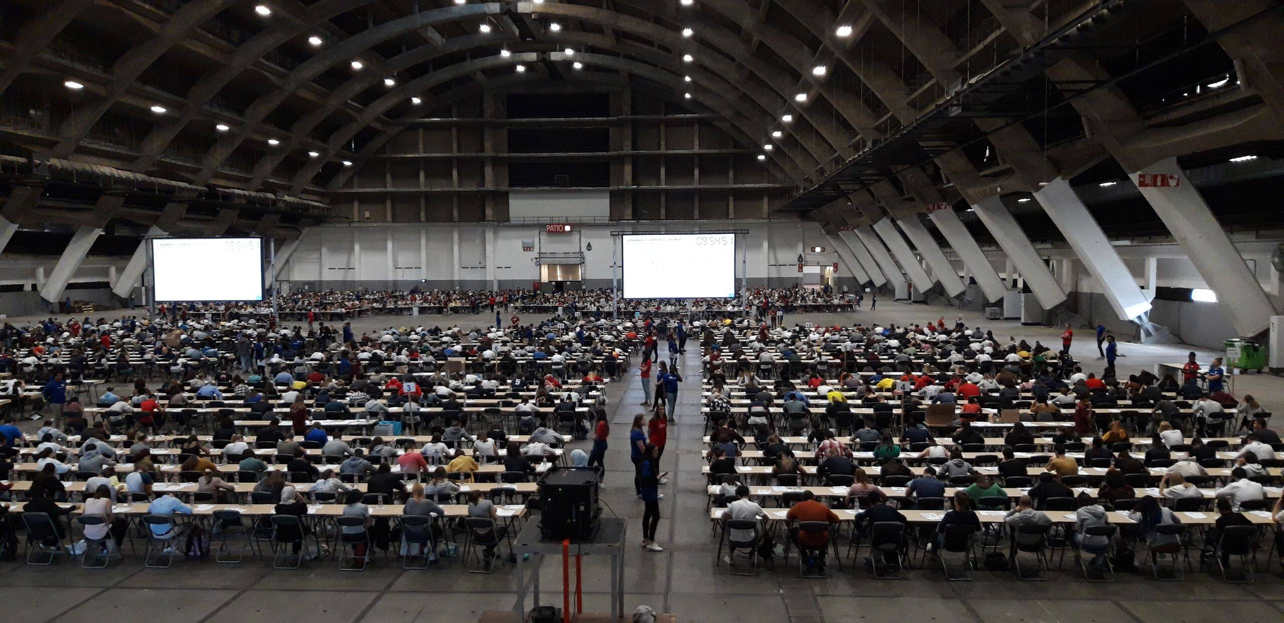


Analyse de l’impact direct et indirect de l’examen d’entrée en sciences médicales et dentaires de la Fédération Wallonie-Bruxelles sur le mix social des étudiants
Défense de mémoire – 21/06/2023
Mathieu Demarets
Directeurs: Catherine Dehon et Stefan Dab
Assesseur: Philippe Emplit

Slide 2
Agenda de la
présentation
PARTIE 1 | Mise en contexte
PARTIE 2 | Méthodologie
PARTIE 3 | Étude de cas
PARTIE 4 | Conclusion
PARTIE 5 | Questions

Slide 3
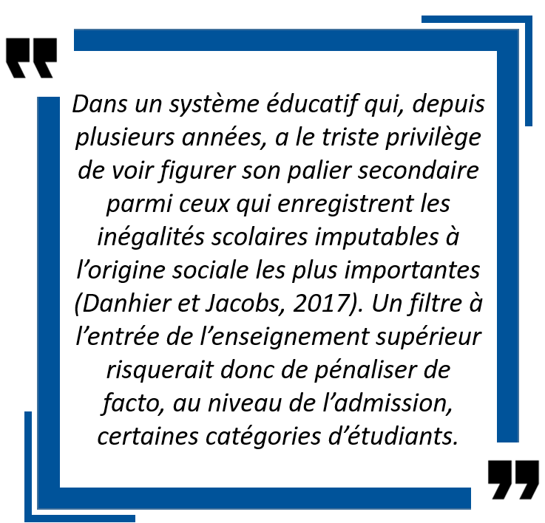
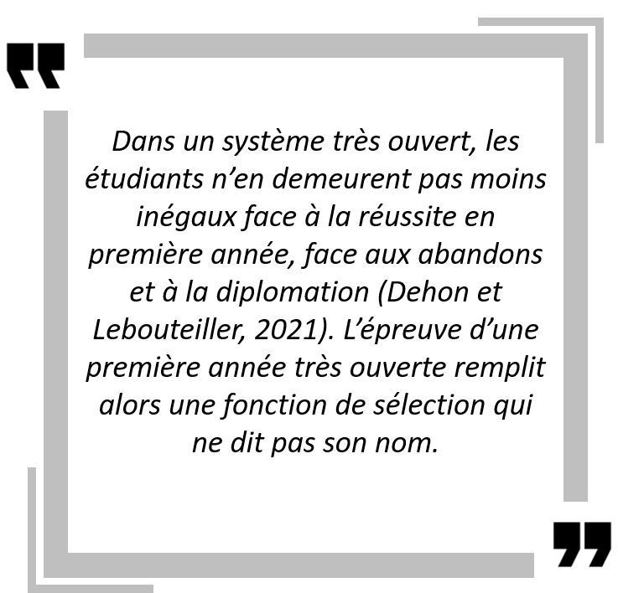
Contexte | L’examen d’entrée s’inscrit dans la problématique plus large de l’équité de l’enseignement en termes d’accès et de réussite
Les deux citations sont tirées du 11ème rapport de l’IWEPS:
« Les réformes de l'enseignement supérieur en Fédération Wallonie-Bruxelles à l'heure de l'évaluation »

Slide 4
Contexte | L’examen d’entrée s’inscrit dans la problématique plus large de l’équité de l’enseignement en termes d’accès et de réussite
PROBLÉMATIQUE
“L’instauration d’un double filtre (examen d’entrée et filtre naturel) est-elle plus ou moins favorable qu’un filtre simple (filtre naturel) pour les étudiants résidents issus des milieux socio-économiques les plus défavorisés ?”
Rôle de l’origine socio-économique parmi les filtres à l’entrée
Girotti, Park, and Tekian 2015
Simmenroth-Nayda and Görlich 2015
Esmail et al. 1995
Stegers-Jager et al. 2015
Roggemans and Spruyt 2014
Adé 2008
Sullivan 2001
Rôle de l’origine socio-économique dans la réussite du premier cycle
Arias Ortiz and Dehon 2008
Vermandele et al. 2012 Sullivan 2001
De Meulemeester and Charlier 2001
Vandenberghe 2004
Malaise, Friant, and Demeuse 2014

Slide 5


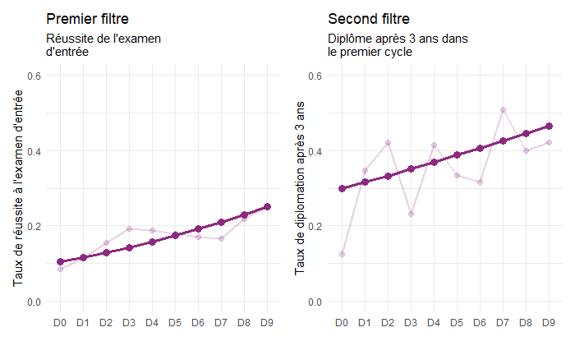

Méthodologie | L’indice socio-économique nous permet de lier l’impact direct et indirect de l’examen d’entrée sur le mix social
Impact direct: filtre à l’entrée (examen)
Impact indirect: filtre naturel (premier cycle)
L’Indice socio-économique (ISE) de la Fédération Wallonie-Bruxelles

Slide 6





Méthodologie | L’indice socio-économique nous permet de lier l’impact direct et indirect de l’examen d’entrée sur le mix social
L’Indice socio-économique (ISE) de la Fédération Wallonie-Bruxelles
7 variables - Par foyer
Moyenne sur 7 années
7 variables - Agrégées
ACP
1 Indice socio-économique
rev_med | revenu par personne
etudes_haut | diplôme supérieur
etudes_bas | diplôme primaire
prop_trav | nombre de travailleurs
aide_sociale | obtention d'une aide
prop_ouv | travailleurs ouvriers
prop_tert | travailleurs dans le tertiaire
Secteur statistique
Établissement secondaire
ISE du secteur statistique (foyers)
> Impact direct
(79,6% information)
ISE de l’établissement secondaire (étudiants)
> Impact indirect
(87,6% information)
Impact direct: filtre à l’entrée (examen)
Impact indirect: filtre naturel (premier cycle)

Slide 7
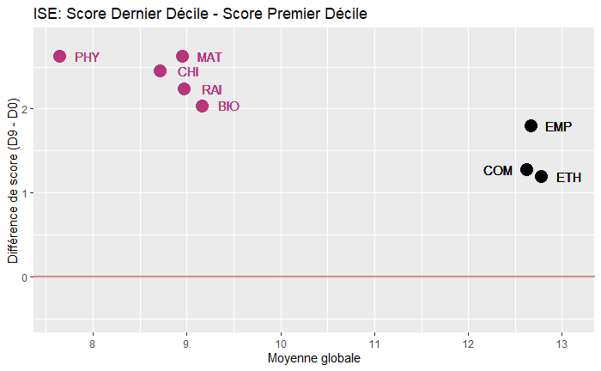
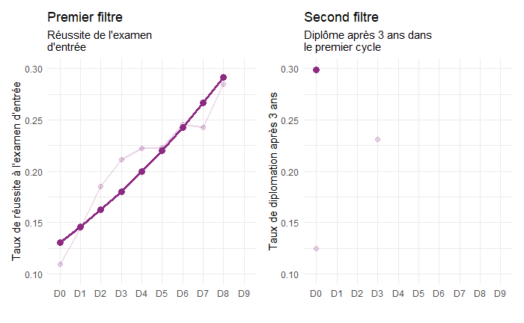

Impact direct | Les taux de réussite changent drastiquement en fonction de l’ISE, principalement à cause des tests d’aptitude
Différence de score en fonction de la moyenne
But I must explain to you how all this mistaken idea of denouncing pleasure and praising pain was born and I will give you a complete account of the system, and expound the actual teachings of the great explorer of the truth, the master-builder of human happiness.
Taux de réussite | Taux indexé
10,9% | 1,00
14,4% | 1,32
18,5% | 1,70
21,1% | 1,94
22,3% | 2,05
22,3% | 2,05
24,6% | 2,26
24,3% | 2,23
28,5% | 2,61
31,2% | 2,86
19,9% | 1,83
moyenne
Comment expliquer ces différences?

Slide 8
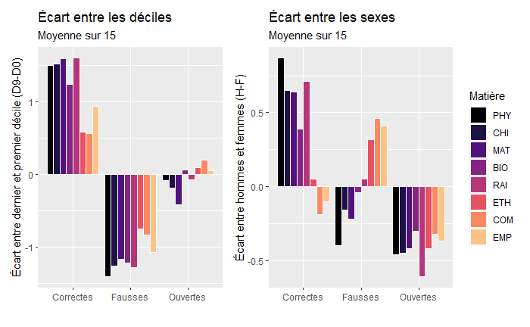
Impact direct | Les taux de réussite changent drastiquement en fonction de l’ISE, principalement à cause des tests d’aptitude
Différence de score en fonction de la moyenne
Les tests d’aptitude sont plus difficiles (moyenne <) et plus discriminatoires (delta >) que les tests de jugement situationnel (TJS):
Delta de 2.63 points en Physique pour une moyenne de 7.64 (soit 34.43%)
Différence de 31.55% pour les tests d’aptitude contre 11.9% pour les TJS
Taux de réussite | Taux indexé
10,9% | 1,00
14,4% | 1,32
18,5% | 1,70
21,1% | 1,94
22,3% | 2,05
22,3% | 2,05
24,6% | 2,26
24,3% | 2,23
28,5% | 2,61
31,2% | 2,86
19,9% | 1,83
moyenne
Les élèves les plus défavorisés osent-ils répondre à moins de questions?
Y-a-t-il des matières plus discriminantes que les autres?
Quelle est l’importance de ces matières discriminantes?
Stratégie de réponse
La différence dans les taux de réussite entre le premier et le dernier décile d’ISE peut s’expliquer par plus de réponses fausses et pas par une stratégie de réponse différente
On observe par contre un biais de genre dans les stratégies de réponse

Slide 9
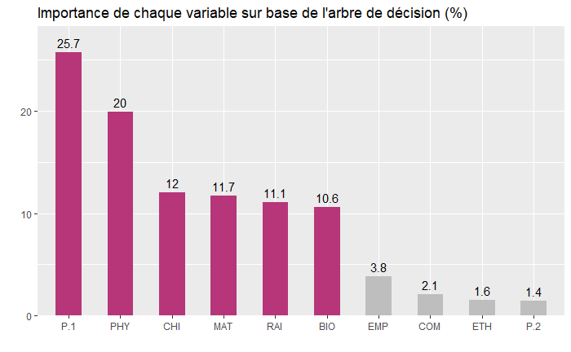
Impact direct | Les taux de réussite changent drastiquement en fonction de l’ISE, principalement à cause des tests d’aptitude
Importance des matières dans la sélection
Les tests d’aptitude filtrent plus que les TJS:
23.4% réussissent tous les tests d’aptitude contre 76.5% pour les TJS
Les tests d’aptitude sont les plus discriminants et les plus importants:
Les tests de jugement situationnel cumulent moins de 10% d’importance
Taux de réussite | Taux indexé
10,9% | 1,00
14,4% | 1,32
18,5% | 1,70
21,1% | 1,94
22,3% | 2,05
22,3% | 2,05
24,6% | 2,26
24,3% | 2,23
28,5% | 2,61
31,2% | 2,86
19,9% | 1,83
moyenne
Les élèves les plus défavorisés osent-ils répondre à moins de questions?
Y-a-t-il des matières plus discriminantes que les autres?
Quelle est l’importance de ces matières discriminantes?
Différence de score en fonction de la moyenne
Les tests d’aptitude sont plus difficiles (moyenne <) et plus discriminatoires (delta >) que les tests de jugement situationnel (TJS):
Delta de 2.63 points en Physique pour une moyenne de 7.64 (soit 34.43%)
Différence de 31.55% pour les tests d’aptitude contre 11.9% pour les TJS
Stratégie de réponse
La différence dans les taux de réussite entre le premier et le dernier décile d’ISE peut s’expliquer par plus de réponses fausses et pas par une stratégie de réponse différente
On observe par contre un biais de genre dans les stratégies de réponse

Slide 10
Impact direct | Les taux de réussite changent drastiquement en fonction de l’ISE, principalement à cause des tests d’aptitude
Taux de réussite | Taux indexé
10,9% | 1,00
14,4% | 1,32
18,5% | 1,70
21,1% | 1,94
22,3% | 2,05
22,3% | 2,05
24,6% | 2,26
24,3% | 2,23
28,5% | 2,61
31,2% | 2,86
19,9% | 1,83
moyenne
Les élèves les plus défavorisés osent-ils répondre à moins de questions?
Y-a-t-il des matières plus discriminantes que les autres?
Quelle est l’importance de ces matières discriminantes?
Importance des matières dans la sélection
Les tests d’aptitude filtrent plus que les TJS:
23.4% réussissent tous les tests d’aptitude contre 76.5% pour les TJS
Les tests d’aptitude sont les plus discriminants et les plus importants:
Les tests de jugement situationnel cumulent moins de 10% d’importance
Différence de score en fonction de la moyenne
Les tests d’aptitude sont plus difficiles (moyenne <) et plus discriminatoires (delta >) que les tests de jugement situationnel (TJS):
Delta de 2.63 points en Physique pour une moyenne de 7.64 (soit 34.43%)
Différence de 31.55% pour les tests d’aptitude contre 11.9% pour les TJS

Slide 11
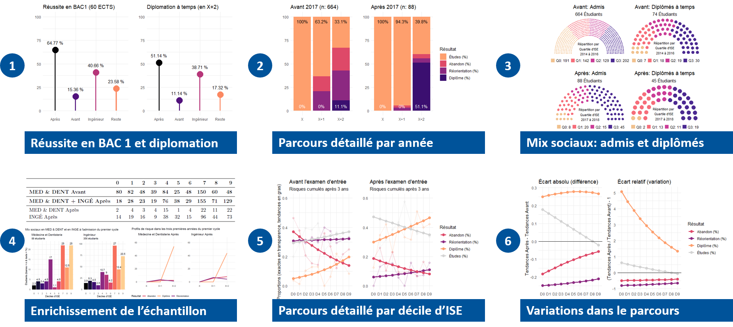
Impact indirect | Les taux de réussite et de diplomation augmentent drastiquement, et la corrélation entre diplomation et ISE s’atténue

Slide 12

Impact indirect | Les taux de réussite et de diplomation augmentent drastiquement, et la corrélation entre diplomation et ISE s’atténue
Réussite (tous)
Équité (selon l’ISE)
CONSTAT
Le taux de réussite en première est 4.2x plus haut qu’avant l’examen d’entrée et le taux de diplomation à temps est 4.6x plus haut qu’avant
INTERPRÉTATION
L’examen d’entrée est un bon prédicteur de réussite dans le premier cycle universitaire, il permet de sélectionner des candidats avec des connaissances suffisantes pour réussir dans le premier cycle supérieur
Domaines d’études: MED & DENT

Slide 13
Impact indirect | Les taux de réussite et de diplomation augmentent drastiquement, et la corrélation entre diplomation et ISE s’atténue
Réussite (tous)
Équité (selon l’ISE)
CONSTAT
Les taux d’abandon et de réorientation diminuent drastiquement en début de deuxième et de troisième années
INTERPRÉTATION
L’examen d’entrée permet d’avancer le moment de l’abandon et de la réorientation lors de l’examen d’entrée plutôt que dans le premier cycle
Domaines d’études: MED & DENT

Slide 14
Impact indirect | Les taux de réussite et de diplomation augmentent drastiquement, et la corrélation entre diplomation et ISE s’atténue
Réussite (tous)
Équité (selon l’ISE)
CONSTAT
La proportion d’étudiants défavorisés à l’admission est moindre après l’examen d’entrée, mais les mix sociaux sont similaires à l’horizon de la diplomation après 3 ans
INTERPRÉTATION
Le biais socio-économique identifié pour la réussite de l’examen d’entrée est compensé par l’atténuation des discriminations socio-économiques dans le premier cycle supérieur
Domaines d’études: MED & DENT

Slide 15
Impact indirect | Les taux de réussite et de diplomation augmentent drastiquement, et la corrélation entre diplomation et ISE s’atténue
Réussite (tous)
Équité (selon l’ISE)
PROBLÈME
L’échantillon d’étudiants en médecine et dentisterie après l’examen d’entrée est trop petit pour nos analyses
CONSTAT
Les étudiants en sciences de l’ingénieur ont un mix social à l’admission et un parcours proches de ceux des étudiants de notre échantillon
CONSÉQUENCE
On peut enrichir notre échantillon car l’effet d’un examen d’entrée semble similaire dans les différents domaines d’études
Domaines d’études: MED & DENT + INGE

Slide 16
Impact indirect | Les taux de réussite et de diplomation augmentent drastiquement, et la corrélation entre diplomation et ISE s’atténue
Réussite (tous)
Équité (selon l’ISE)
CONSTAT
Réorientation: diminution homogène Abandon: diminution plus forte pour les déciles d’ISE les plus bas
Diplomation: augmentation homogène
INTERPRÉTATION
Les tendances globales identifiées précédemment sont bien visibles à travers tous les déciles et confirme l’impact indirect positif de l’examen d’entrée pour tous les étudiants dans le premier cycle
Domaines d’études: MED & DENT + INGE

Slide 17
Impact indirect | Les taux de réussite et de diplomation augmentent drastiquement, et la corrélation entre diplomation et ISE s’atténue
Réussite (tous)
Équité (selon l’ISE)
CONSTAT
Réorientation: la diminution relative et absolue est stable à travers tous les déciles d’ISE (-74%)
Abandon: la diminution relative est stable à travers les déciles (-47%)
Diplomation: l’augmentation relative est beaucoup plus importante pour les étudiants défavorisés (D0: +507% et D9: +135%)
INTERPRÉTATION
L’examen bénéficie à tous les étudiants dans leur parcours de premier cycle
Au niveau de la diplomation, la discrimination socio-économique est fortement atténuée:
P(D|D9)/P(D|D0) passe de 4.02 à 1.56
Domaines d’études: MED & DENT + INGE

Slide 18
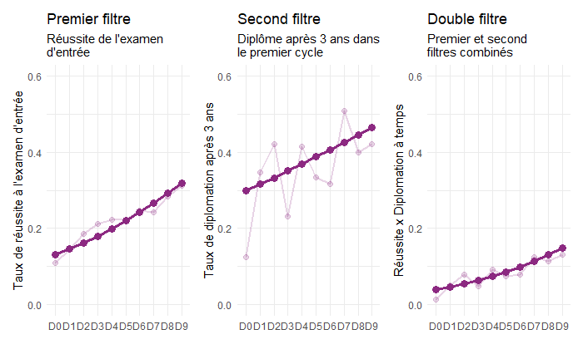

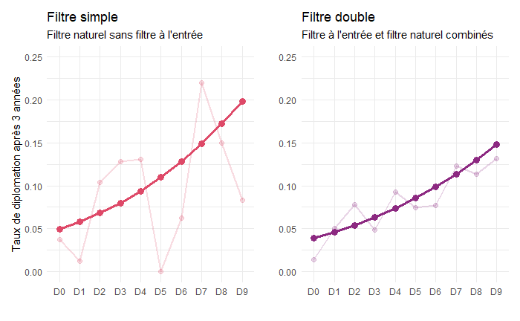
Impact global | L’examen d’entrée atténue les discriminations à l’horizon de la diplomation malgré la discrimination à l’admission
Double Filtre
Avant - Après
Écarts (abs & rel)
1
2
3
Taux de réussite à l’examen d’entrée (Impact direct)
Taux de diplomation du premier cycle après trois années (Impact indirect)
Taux de diplomation après trois années pour les candidats des différents déciles d’ISE se présentant à l’examen d’entrée
On compare alors les taux de diplomation obtenus avec ceux avant l’examen d’entrée:
Les taux de diplomation sont légèrement plus bas qu’avant
La différence entre premier et dernier décile d’ISE est moindre qu’avant

Slide 19
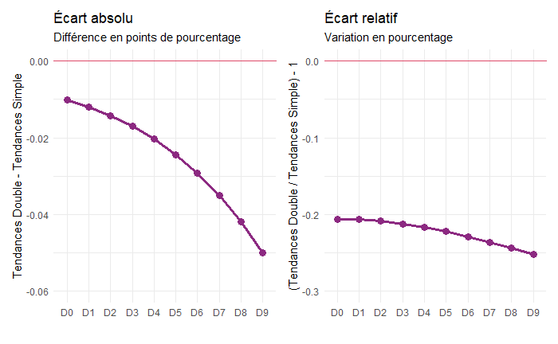
Impact global | L’examen d’entrée atténue les discriminations à l’horizon de la diplomation malgré la discrimination à l’admission
Taux de réussite à l’examen d’entrée (Impact direct)
Taux de diplomation du premier cycle après trois années (Impact indirect)
Taux de diplomation après trois années pour les candidats des différents déciles d’ISE se présentant à l’examen d’entrée
Double Filtre
Avant - Après
Écarts (abs & rel)
1
2
3
On compare alors les taux de diplomation obtenus avec ceux avant l’examen d’entrée:
Les taux de diplomation sont légèrement plus bas qu’avant
La différence entre premier et dernier décile d’ISE est moindre qu’avant
La visualisation des écarts absolus et relatifs nous permet de confirmer que la diminution des taux de diplomation est moins forte pour les étudiants défavorisés:
En termes absolus: 1.01 point pour le D0 contre 4.99 points pour le D9
En termes relatifs: 20.6% pour le D0 contre 25.2% pour D9

Slide 20
Impact global | L’examen d’entrée atténue les discriminations à l’horizon de la diplomation malgré la discrimination à l’admission
On compare alors les taux de diplomation obtenus avec ceux avant l’examen d’entrée:
Les taux de diplomation sont légèrement plus bas qu’avant
La différence entre premier et dernier décile d’ISE est moindre qu’avant
Double Filtre
Avant - Après
Écarts (abs & rel)
1
2
3
La visualisation des écarts absolus et relatifs nous permet de confirmer que la diminution des taux de diplomation est moins forte pour les étudiants défavorisés:
En termes absolus: 1.01 point pour le D0 contre 4.99 points pour le D9
En termes relatifs: 20.6% pour le D0 contre 25.2% pour D9

Slide 21
Conclusion | Le filtre double a un impact favorable aux étudiants défavorisés, ce qui devrait être vérifié à l’échelle de la région
Limites
Conclusion
Recherche

Slide 22



Conclusion | Le filtre double a un impact favorable aux étudiants défavorisés, ce qui devrait être vérifié à l’échelle de la région
Limites
DONNÉES UTILISÉES
Cas d’étude limité à l’ULB et donc pas encore généralisable
Analyse du premier cycle limitée à deux cohortes suivies sur trois ans
INDICE SOCIO-ÉCONOMIQUE
Cadre d’analyse restraint aux étudiants résidents uniquement
Continuité imparfaite entre l’ISE lié au secteur statistique et à l’établissement secondaire
MÉTHODOLOGIE
Les analyses descriptives et de corrélation ne permettent pas de prouver la causalité
Sous-estimation des taux de diplomation à cause des sciences de l’ingénieur
Conclusion
Recherche

Slide 23
Conclusion | Le filtre double a un impact favorable aux étudiants défavorisés, ce qui devrait être vérifié à l’échelle de la région
Limites
Conclusion
“L’instauration d’un double filtre (examen d’entrée et filtre naturel) est-elle plus ou moins favorable qu’un filtre simple (filtre naturel) pour les étudiants résidents issus de milieux socio-économiques plus défavorisés ?”
Recherche
problématique
Probabilités d’être lauréat inégales (D0: 10.9% contre D9: 31.2%)
Augmentation relative de la probabilité d’obtenir un diplôme (D0: x6.07 contre D9: x2.35)
Le filtre double a diminué les chances d’obtenir un diplôme après 3 ans pour tous les étudiants, mais cette diminution est moins forte pour les étudiants issus de milieux socio-économiques défavorisés
cas d’étude
L’instauration de l’examen d’entrée contribue à diversifier le mix social des étudiants car la diminution des taux de diplomation (à temps) est moins forte pour les étudiants les plus défavorisés
conclusion

Slide 24


Conclusion | Le filtre double a un impact favorable aux étudiants défavorisés, ce qui devrait être vérifié à l’échelle de la région
Limites
Conclusion
Recherche
“Faute d’un refinancement structurel suffisant et pour éviter l’augmentation des droits d’inscription, l’instauration d’une sélection à l’entrée pourrait permettre de s’attaquer à la problématique du ‘sous-financement’ systématique de l’enseignement supérieur de la FWB qui a entraîné une sévère dégradation des conditions d’encadrement des étudiants, à présent les plus défavorables d’Europe, dont les étudiants les plus fragiles sont les principales victimes.”
Résultats probants à l’échelle de l’ULB
Méthodologie pour l’analyse du mix social
Code réplicable sur Rmarkdown
Données complètes à l’échelle de la FWB

Slide 25
Des questions?

Slide 26
Slides de support | Liste du contenu
LITTÉRATURE
Évaluation de l’examen d’entrée sur base de la littérature
Modalités adoptées ailleurs en Europe
MÉTHODOLOGIE
Documentation des variables utilisées
Résumé de la méthodologie pour les deux parties du cas d’étude
IMPACT DIRECT
Modélisation des chances de réussite de l’examen d’entrée en fonction du profil du candidat
Biais de genre dans les stratégies de réponse à l’examen d’entrée
Modélisation de l’importance des différentes matières et parties dans la sélection des étudiants
Conséquences du passage à un concours à l’entrée sur le mix social des lauréats
IMPACT INDIRECT
Pouvoir prédictif de la réussite en première année de cycle sur l’obtention d’un diplôme à temps
Évolution des profils de risques dans les trois premières années du premier cycle supérieur
Similitudes entre les parcours en médecine et dentisterie et en sciences de l’ingénieur
Modélisation des risques d’abandon et de diplomation dans le premier cycle supérieur
CONCLUSION
Disponibilité des données pour le premier cycle supérieur
Fonctionnement du code utilisé pour écrire le mémoire

Slide 27




Littérature | Évaluation de l’examen d’entrée sur base de la littérature
TESTS D’APTITUDE
(FILTRE COGNITIF)
Ces tests sont utilisés pour évaluer la première partie (acquis d’apprentissage) et raisonnement (aptitudes indépendantes)
Les tests sont fidèles et précis mais leur validité predictive dépend du calibrage du test
Ce filtre est plus équitable que la sélection sur base des résultats scolaires antérieurs
TESTS DE JUGEMENT SITUATIONNEL
(FILTRE NON-COGNITIF)
Ces tests sont utilisés pour l’évaluation de communication, éthique, et empathie
Ils évaluent des qualités non-académiques qui sont des prédicteurs de la performance clinique et contextuelle, ne désavantagent pas les élèves issus de milieux plus humbles et peuvent être évalués par QCM/QRM
Meilleurs que les MEM, interviews, et lettres de recommendation
RÉUSSITE DANS LE SUPÉRIEUR
(FILTRE NATUREL)
La littérature confirme le poids de l’origine socio-économique de l’étudiant sur la réussite au niveau de la réussite de première année
Le poids de l’origine socio-économique ne s’efface pas au cours du parcours et reste significatif à l’horizon de la diplomation

Slide 28





Littérature | Modalités adoptées ailleurs en Europe
COMMUNAUTÉ FLAMANDE
La réforme de la PACES coïncide avec l’augmentation de plus de 110% du nombre de candidats français entre 2020 et 2021
Les candidats français représentent une grande partie des candidats non résidents en Belgique et il faut donc comprendre comment les modalités françaises impactent l’examen en FWB
Les conclusions tirées de la littérature flamande sur l’examen d’entrée peuvent servir d’hypothèses de travail pour guider l’analyse empirique:
La réussite en première année augmente jusqu’à 87%
Le candidat type appartient à une sous-population élitiste (pas redoublé, milieu favorisé, options sélectives)
Les profils mathématiques sont avantagés car la partie cognitive est plus filtrante que la non-cognitive
Le capital culturel est un facteur de réussite
La langue maternelle est aussi un facteur de réussite
Il y a un biais de genre dans l’examen d’entrée car les femmes n’osent pas répondrent à autant de questions que les hommes
Le choix des méthodes de sélection libre permet l’étude d’une variété de filtres différents dans un même contexte:
Lettres de motivations et de recommendation: biais de sélection, faible validité et faible fiabilité
Résultats scolaires antérieurs: très valides et fiables mais biais socio-économique
Tests d’aptitude et TJS: potentiellement plus équitables en restant fiables et valides
Le cas italien établit un précédent pour une limitation forte de la proportion du numerus clausus allouée aux candidats non résidents avec un taux de seulement 6,24%
Systèmes de sélection alternatifs:
Lotterie pondérée et sélection directe selon les résultats scolaires
Sélection par seuil selon le test de connaissance

Slide 29
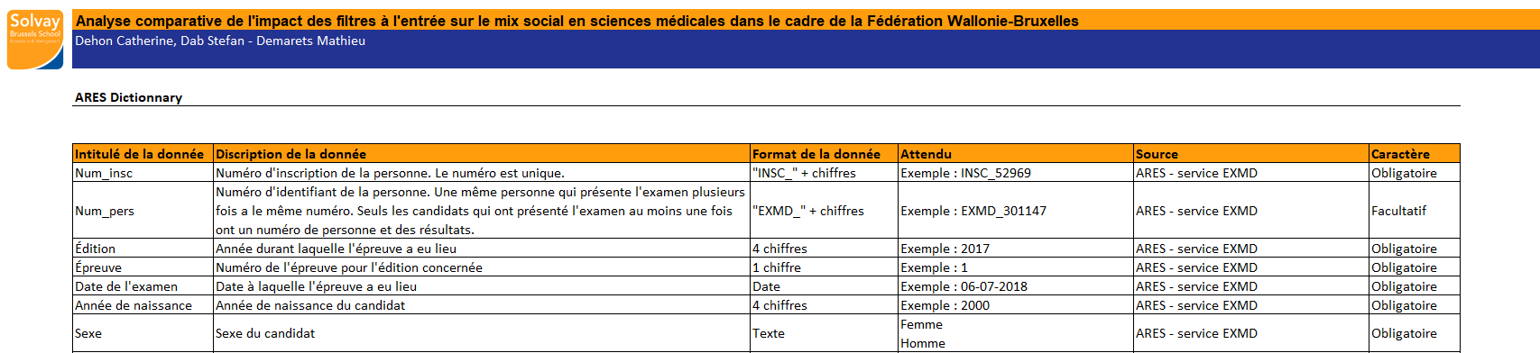
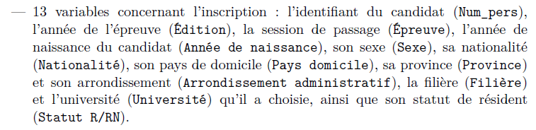
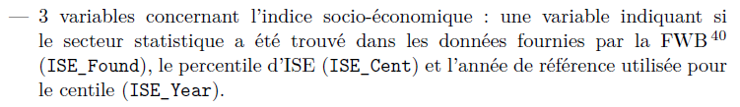
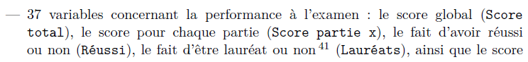
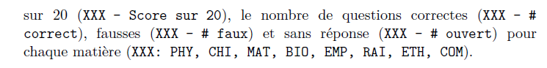
Méthodologie | Documentation des variables utilisées
Dictionnaires de données pour les données de l’ARES et de l’ULB
Détail des données dans le mémoire (exemple pour les données de l’ARES)

Slide 30



Méthodologie | Résumé de la méthodologie pour les deux parties du cas d’étude
Impact direct: réussite de l’examen d’entrée
Impact indirect: réussite en bachelier (après 3 ans)
Plan d’analyse
Plan d’analyse
Autosélection à travers le profil des candidats
Détail des taux de réussite par décile d’ISE
Modélisation des taux de réussite par catégorie
Stratégies de réponse et importance des matières
Impact du passage au concours à l’entrée
Réussite: taux de réussite en première année, parcours, et obtention du diplôme après 3 ans
Équité: mix sociaux à l’entrée et à la diplomation, risques concurrents par décile d’ISE, et modélisation de ces risques
Données
Données
5 premières éditions de l’examen (2017 à 2021) +
Indice socio-économique de la FWB par secteur statistique
Géocodage des addresses des candidats (Maps API)
Correspondance spatiale par secteur statistique (QGIS)
Transformation en centiles d’ISE
5 cohortes (2014 à 2018) d’étudiants et 5 domaines
Chaque étudiant (ID_Pseudo) est suivi sur 3 ans (X à X+2)
Caractéristiques personnelles dont l’ISE de l’école secondaire (11 variables - constant)
Parcours académique en X (9 variables - variable)
Préparation
Préparation
Nettoyage: 36.223 candidatures > 31.819 présents > 21.916 résidents > 20.516 candidats avec un ISE assigné
Nettoyage: 7.988 parcours > 6.478 parcours (ISE, PAE, ID) >
(566 MED: 487 avt & 79 aps + 177 DENT: 168 avt & 9 aps)
Personne-période: 19.434 > Outcomes > -1.696 censurés
Notes:
Outcome 1: DIP_BA_X not NaN (19.85%)
Outcome 2: CURSUS_X new value (16.73%)
Outcome 3: CURSUS_X is NaN (26.14%)
Outcome 0: after 3 years (37,28%)

Slide 31
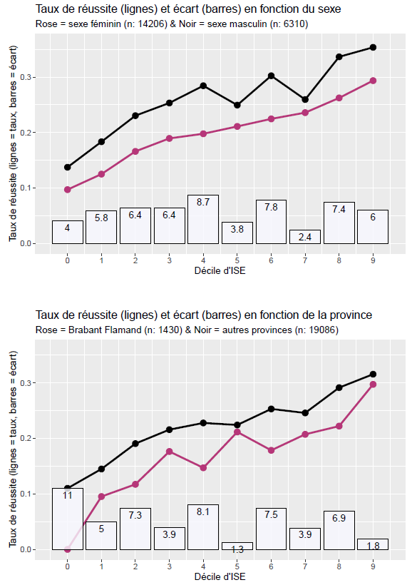
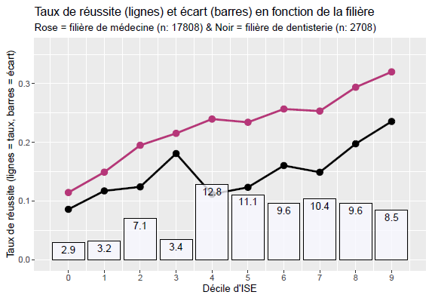
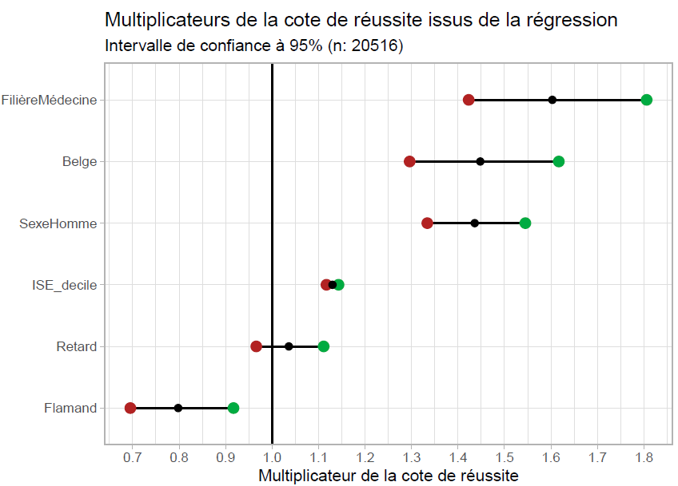
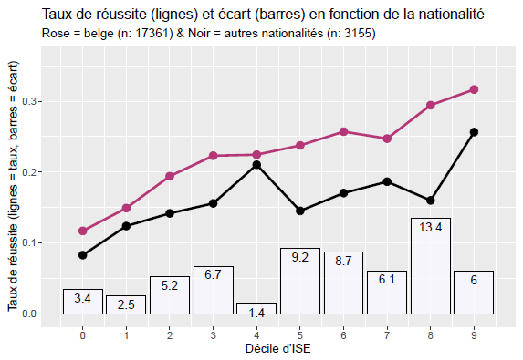
Impact direct | Modélisation des chances de réussite de l’examen d’entrée en fonction du profil du candidat
Femmes
Médecine
Régression logistique
Brabant Flamand
Belges

Slide 32
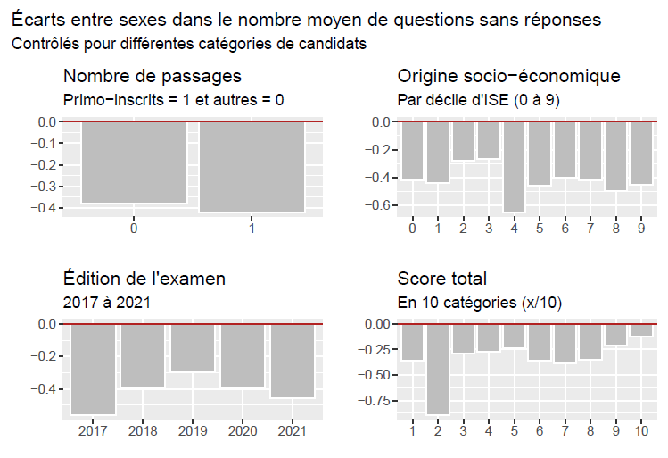
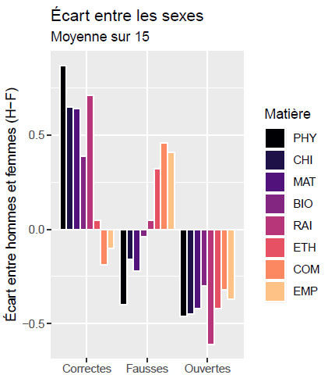
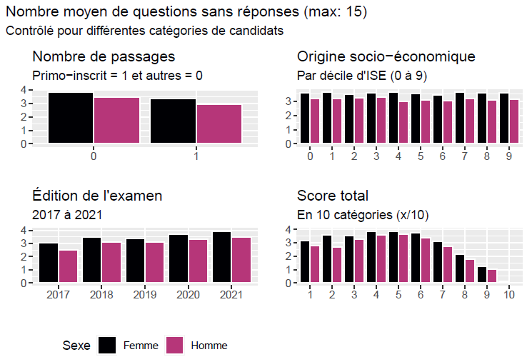
Impact direct | Biais de genre dans les stratégies de réponse à l’examen d’entrée

Slide 33
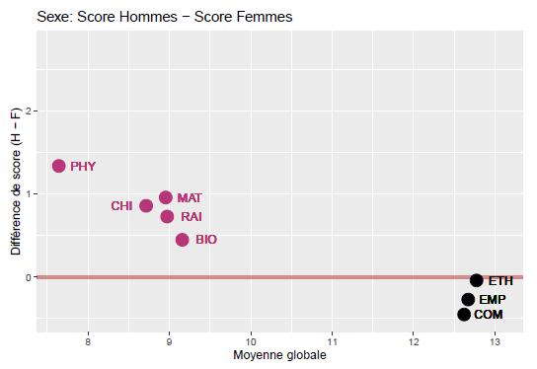
Impact direct | Biais de genre dans les stratégies de réponse à l’examen d’entrée

Slide 34
Impact direct | Biais de genre dans les stratégies de réponse à l’examen d’entrée

Slide 35
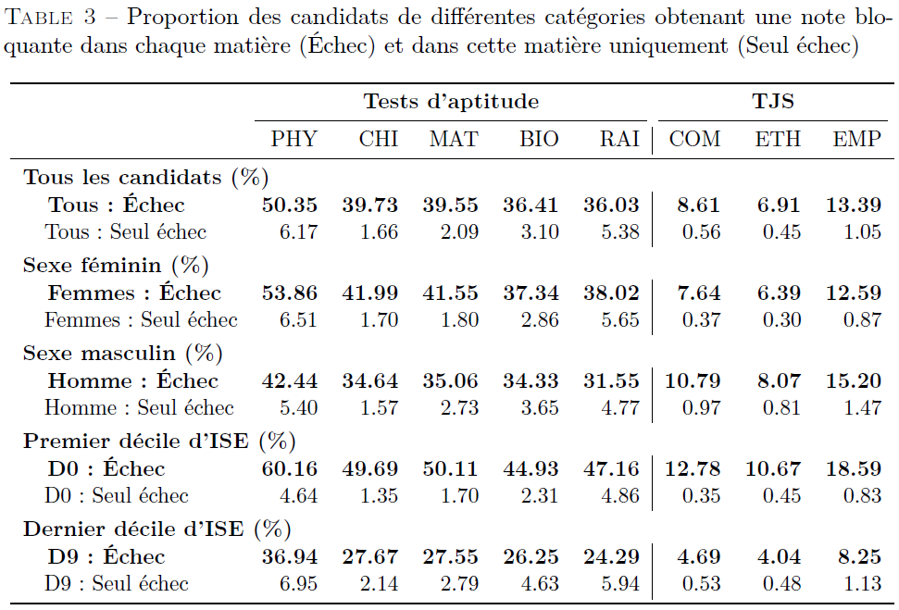

Impact direct | Modélisation de l’importance des différentes matières et parties dans la sélection des étudiants
20.46%
20.06%
16.49%
Notes:
Binarisation des notes bloquantes (1 si réussi)
Gini Index: I(A) = p*(1-p) et split selon p(A)*I(A) – p(Al)*I(Al) – p(Ar)*I(Ar)
10k-cross validation: cp dim hétérogénéité min (10 mod -> sum Kappa) -> 20 cp tried
Kappa (asymétrie): comparer rel classifier aléatoire basé sur l’occurrence: 1-(1-p0)/(1-pe)

Slide 36
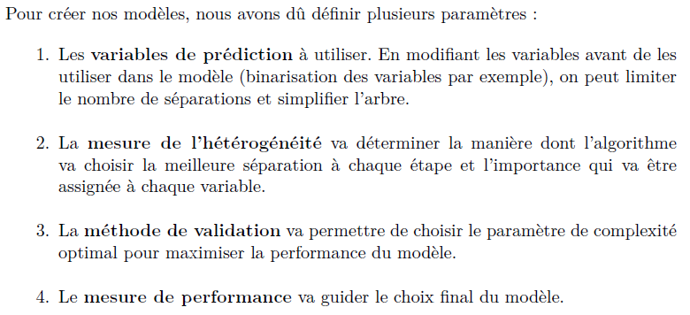
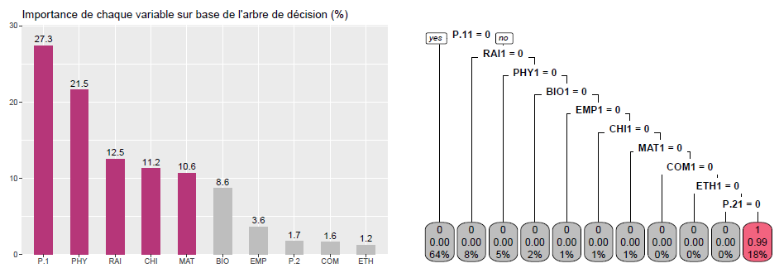
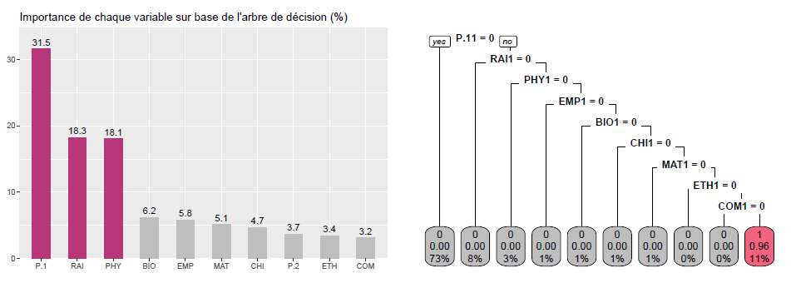
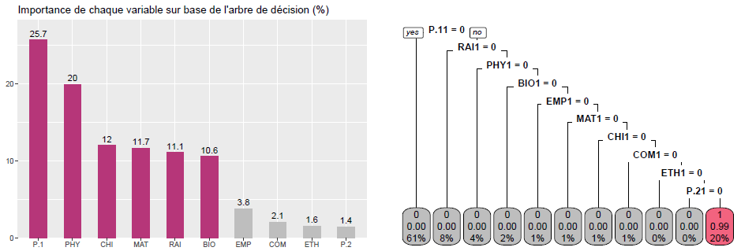
Impact direct | Modélisation de l’importance des différentes matières et parties dans la sélection des étudiants
Arbre de décision pour les FEMMES
Arbre de décision pour le PREMIER DÉCILE D’ISE
Arbre de décision pour TOUS
Notes:
Binarisation des notes bloquantes (1 si réussi)
Gini Index: I(A) = p*(1-p) et split selon p(A)*I(A) – p(Al)*I(Al) – p(Ar)*I(Ar)
10k-cross validation: cp dim hétérogénéité min (10 mod -> sum Kappa) -> 20 cp tried
Kappa (asymétrie): comparer rel classifier aléatoire basé sur l’occurrence: 1-(1-p0)/(1-pe)

Slide 37
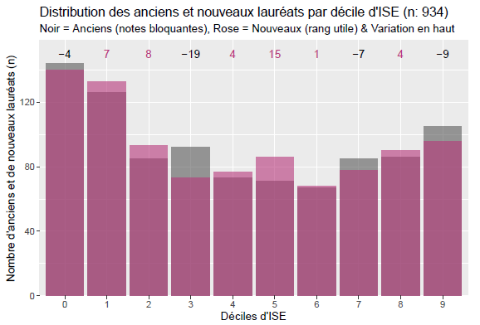
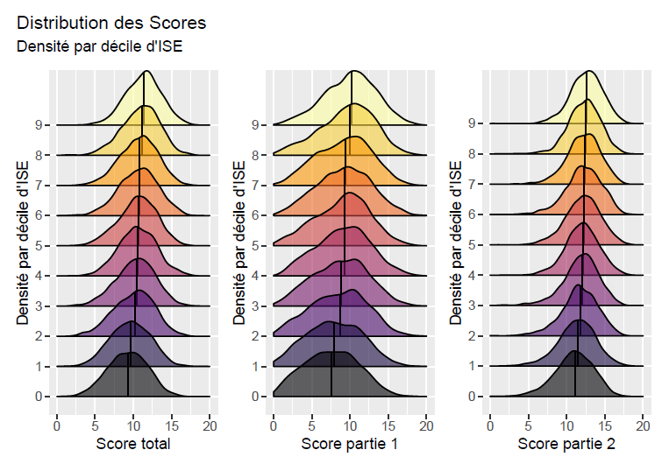
Impact direct | Conséquences du passage à un concours à l’entrée sur le mix social des lauréats
Pas de différence statistiquement significative dans la distribution des lauréats par décile d’ISE
! Cet analyse ne peut pas tenir compte de l’angoisse du test
! Le taux de passage des candidats résidents n’augmente qu’avec un taux de lauréats non résidents de 15%
La nouvelle distribution des lauréats nous pousse a rejeter l’hypothèse qu’une sélection basée sur la moyenne globale rééquilibrerait l’importance relative de chaque matière
! Importance de la distribution des scores pour différencier les candidats

Slide 38
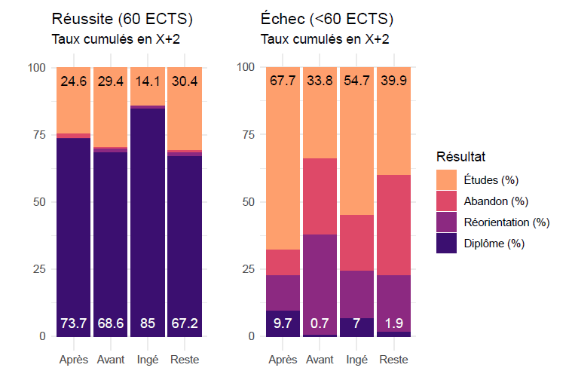
Impact indirect | Pouvoir prédictif de la réussite en première année de cycle sur l’obtention d’un diplôme à temps
Nous observons que si la réussite en première année de cycle reste très corrélée avec l’obtention d’un diplôme à temps, l’échec en première année est moins corrélé avec l’abandon et la réorientation qu’auparavant

Slide 39
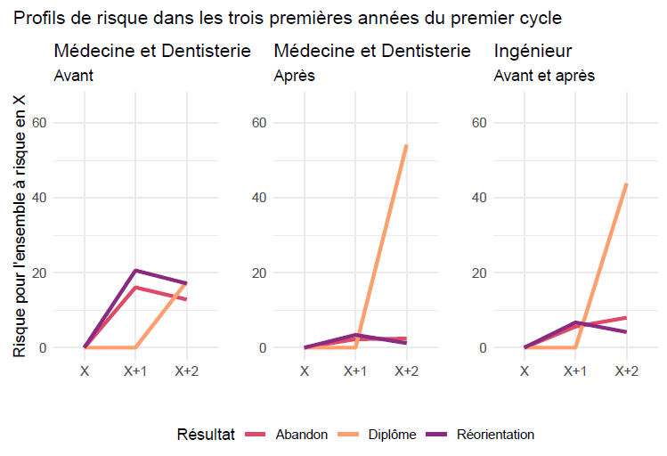
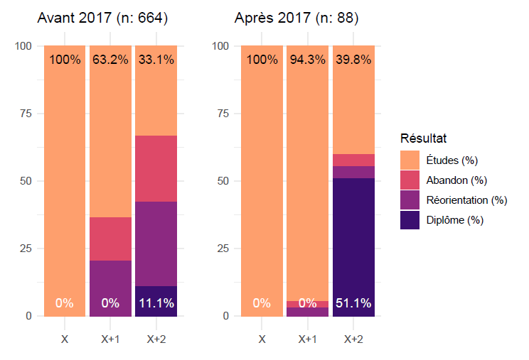
Impact indirect | Évolution des profils de risques dans les trois premières années du premier cycle supérieur
Profils de risque
Taux cumulatifs

Slide 40
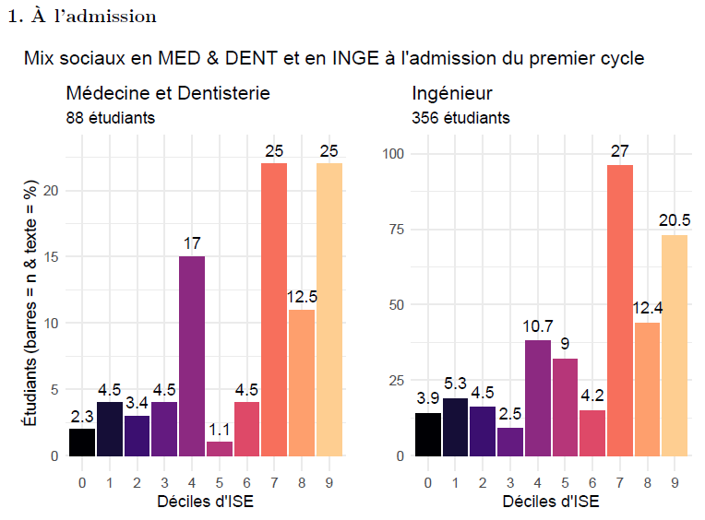
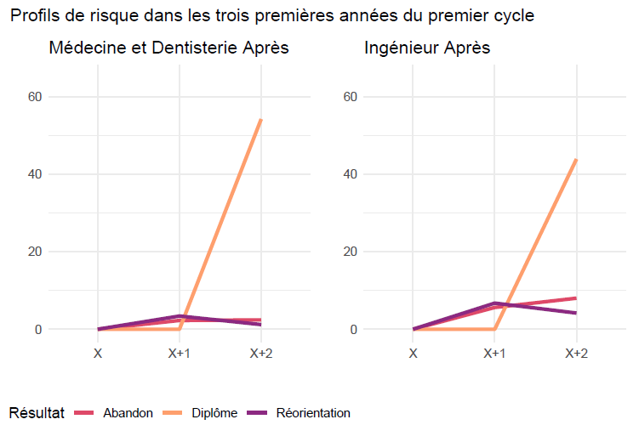
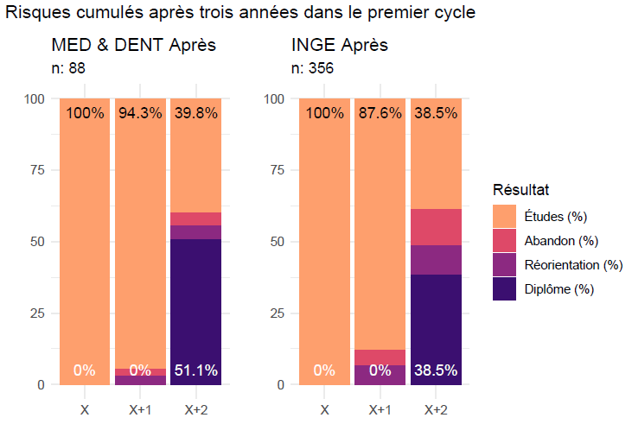
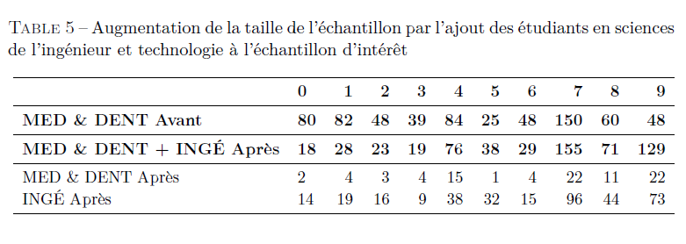
Impact indirect | Similitudes entre les parcours en médecine et dentisterie et en sciences de l’ingénieur
À l’admission
Pendant le parcours
Après 3 ans
Notes:
Augmentation de la taille d’échantillon de 88 étudiants à 444 étudiants
Taux de diplomation moyen: MED (88) à 51% + ENG (356) à 38.5% -> Après (444) à 41% (50%*20% = 10% + 38%*80% = 7,5*4 = 40%)
Potentiellement écart absolu positif dans la diplomation des déciles d’ISE les plus bas: 10% diplomation * 20% de réussite = gap de 2% de diplomation potentiel (=median) -> potentiellement diminution absolue uniquement pour les étudiants favorisés

Slide 41
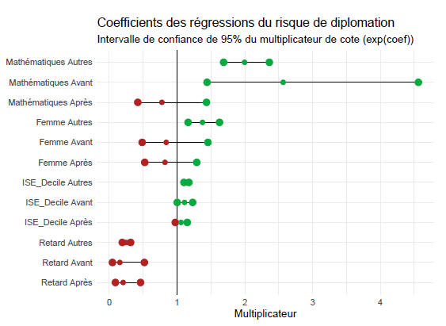
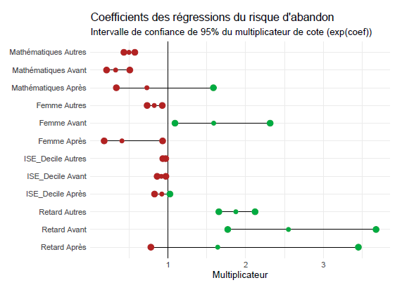
Impact indirect | Modélisation des risques d’abandon et de diplomation dans le premier cycle supérieur
Diplomation
Abandon
Les régressions montrent que l’origine socio-économique n’est plus un facteur significatif de diplomation à temps ou d’abandon
Il semble que l’examen d’entrée permet de sélectionner des étudiants avec des connaissances scientifiques suffisantes pour réussir dans le premier cycle car le profil mathématique n’est plus un facteur de réussite ou d’abandon

Slide 42
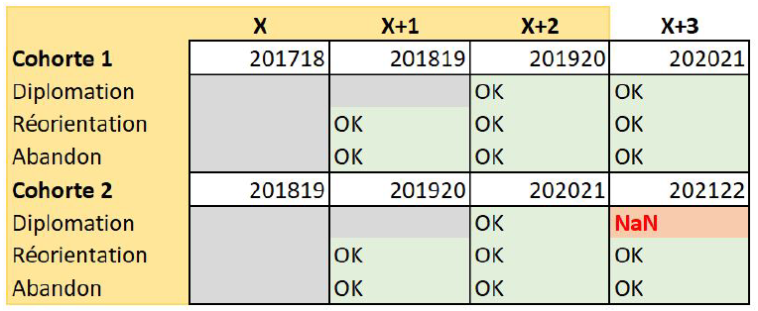
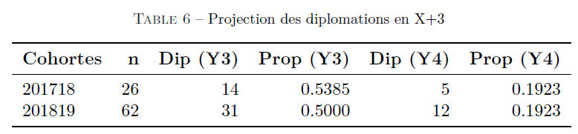
Conclusion | Disponibilité des données pour le premier cycle supérieur
Les données partielles en X+3 nous permettent néanmoins de faire des projections
Pour l’analyse de l’impact indirect, on utilise les trois premières années seulement pour être certain de l’exactitude des données
En sachant qu’il n’y a que 3 étudiants des deux premières cohortes qui quittent l’ULB ou se réorientent en quatrième année, nous obtenons un taux de diplomation de 70.45% en fin de quatrième année et le pourcentage d’étudiants qui poursuivent avec une cinquième année est de 17.05%

Slide 43
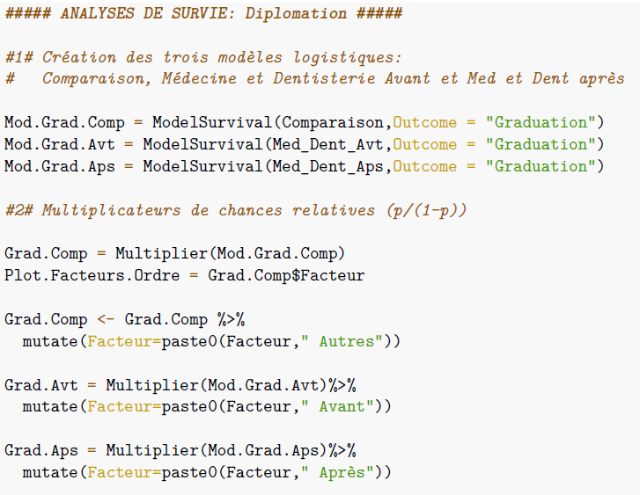
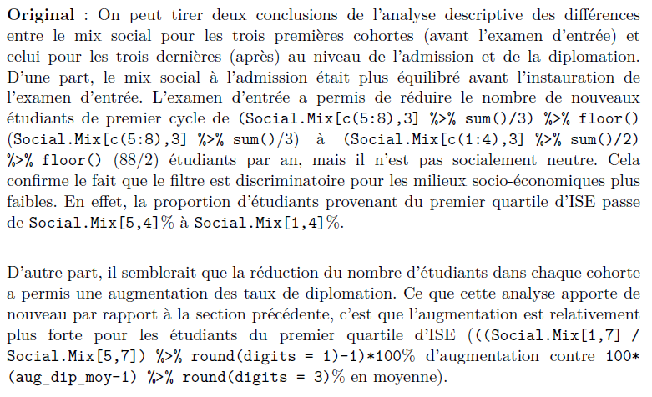
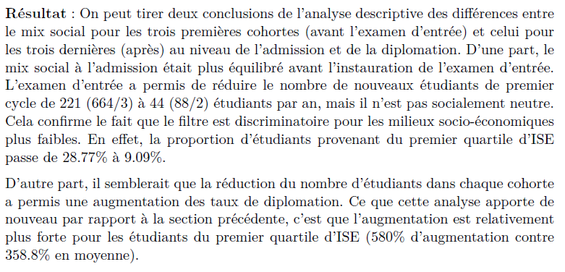
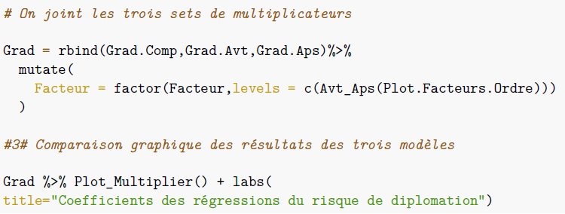
Conclusion | Fonctionnement du code utilisé pour écrire le mémoire
DONE!
RUN CODE

